Slide 1
ANATOMI FISIOLOGI TELINGA
Dr. Rizka Fakhriani, MMR, Sp. THT-KL Bagian IK THT-KL
FKIK UMY

Slide 2
ANATOMI TELINGA
Telinga luar/eksternal
Telinga tengah
Telingan dalam/ internal

Slide 3
1. Telinga Luar
Aurikel : terbentuk dari tulang rawan yang ditutupi kulit
Kanalis akustikus eksterna : dibagi menjadi 2 bagian (kartilaginosa
dan tulang)
Membran timpani : terdapat pars tensa dan pars flacida

Slide 4
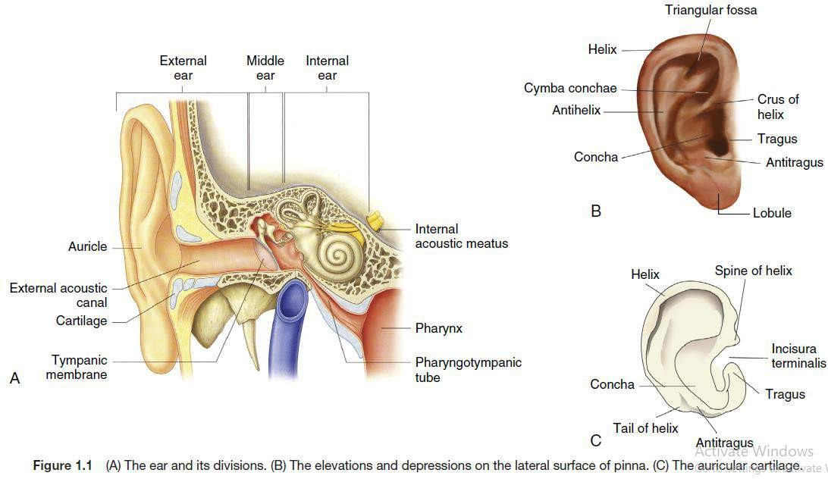

Slide 5
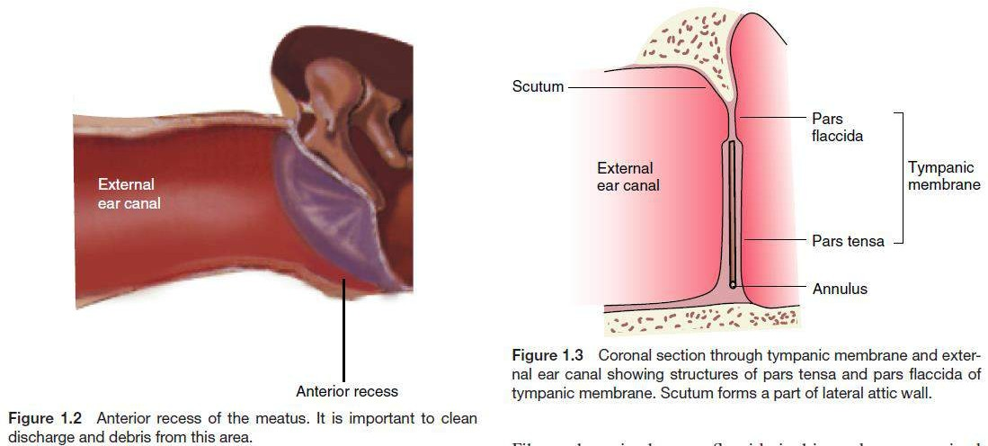

Slide 6
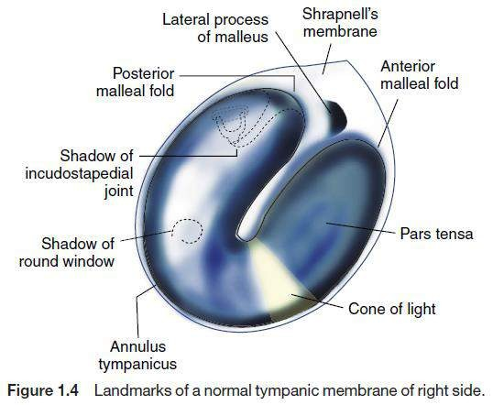

Slide 7
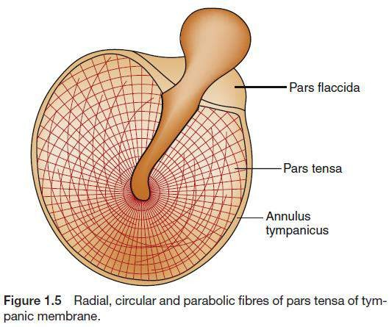
Membrane Timpani terdiri dari 3 lapisan :
Lapisan epithel terdapat diluar, merupakan lanjutan dari kulit di meatus
Lapisan mucosa di bagian dalam, merupakan lanjutan lapisan mukosa dari telinga tengah
Lapisan fibrosa ditengah, yang membungkus gagang dari malleolus dan terdpat tiga tipe fibrosa --- radial, circular dan parabolic

Slide 8
HUBUNGAN MEATUS AKUSTIKUS EKSTERNA
Bagian superior : Fossa cranial medial
Bagian posterior: air cell mastoid dan nervus facialis Bagian inferior : kelenjar parotis
Bagian anterior :temporomandibular joint

Slide 9
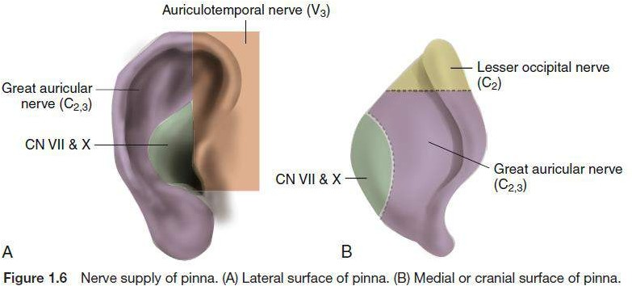
Persarafan telinga luar

Slide 10
Kanalis Akustikus Eksternal
Dinding anterior dan atap : auriculotemporal (V3)
Dinding posterior dan lantai : cabang auriculer dari vagus (CN X)
Dinding posterior dari canalis akustikus juga menerima serat sensorik dari CN VII melalui cabang auricular dari vagus.
Membran Timpani
Sebagian anterior dari permukaan lateral : auriculotemporal (V3)
Setengah posterior dari permukaan lateral : cabang auricular dari vagus (CN X)
Permukaan medial : cabang timpani dari CN IX (Jacobson nerve)

Slide 11
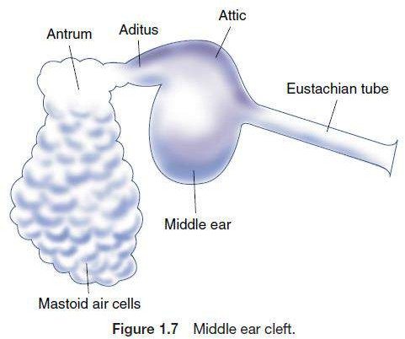
2. Telinga Tengah
Telinga tengah bersama dengan tuba eusthacian, aditus, antrum dan mastoid aircells disebut “middle ear cleft”(

Slide 12
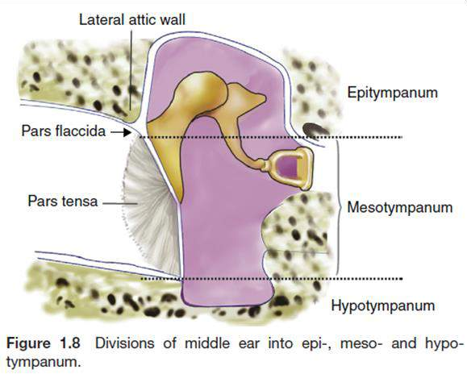
Telinga tengah terbagi menjadi
Mesotympanum
Epytympanum
Hypotympanum

Slide 13
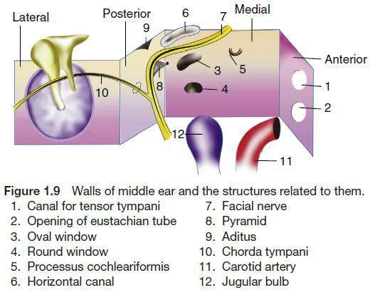
Telinga tengah bisa diibaratkan menjadi kotak dengan 6 sisi dengan atap, lantai, medial, lateral, dinding anterior dan posterior

Slide 14
Atap : dibentuk oleh lempengan tulang tipis yang disebut tegmen tympani
Lantai : merupakan lempengan tulang yang tipis, yang memisahkan rongga timpani dari jugularis bulb
Dinding anterior : memiliki lempengan tulang yang tipis, yang
memisahkan rongga dari arteri karotis internal

Slide 15
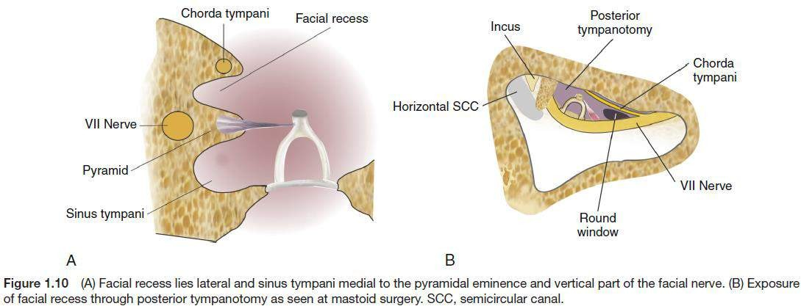
Dinding posterior terletak dekat dengan aircells mastoid. Ini menampakkan proyeksi tulang yang disebut piramida

Slide 16
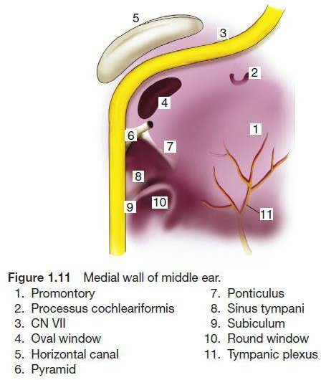
Dinding medial dibentuk oleh labirin.

Slide 17
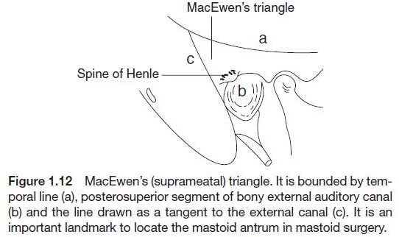
Antrum mastoid
Ini adalah ruang besar yang mengandung udara di bagian atas mastoid dan berhubungan dengan attic melalui aditus

Slide 18
ADITUS AD ANTRUM
Aditus adalah suatu pembukaan melalui hubungan attic dengan antrum. Penonjolan tulang kanal horizontal terletak di sisi medial. Sementara fossa incudis, yang melekat pada prosesus short incus, terletak di lateral. Nervus facialis terletak tepat di bawah aditus.

Slide 19
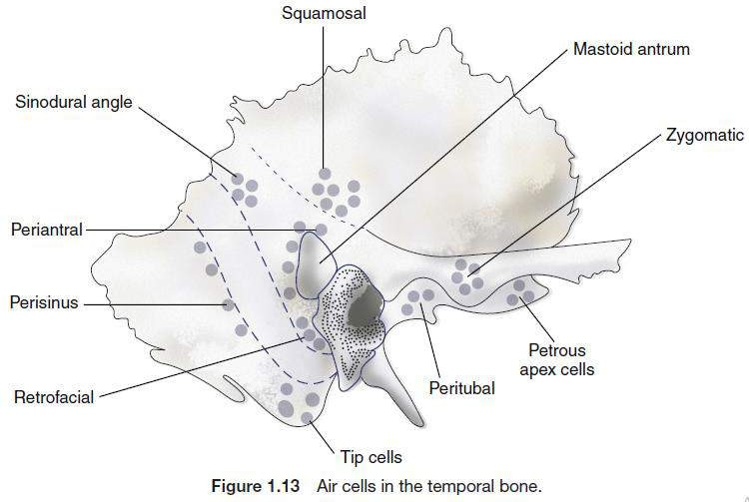
MASTOID DAN SISTEM AIRCELLS
Mastoid terdiri dari korteks tulang dengan "honeycomb" dari sel-sel udara di bawahnya
Perkembangan sel udara mastoid, ada tiga jenis :
well-pneumatized atau seluler
Diploetic
Sklerotik atau aselular

Slide 20
Lokasi aircells mastoid
Sel zigomatik (di dalam akar zigoma).
Sel-sel Tegmen (meluas ke tegmen tympani).
Sel perisinus (di atasnya lempeng sinus). Sel retrofasial (mengelilingi nervus facialis).
Sel-sel perilabyrinthine (terletak di atas, di bawah dan di belakang labirin) Peritubal (di sekitar tuba eustachio. Bersama dengan sel hypotympanic mereka juga berkomunikasi dengan apeks petrosa).
Sel-sel ujung (yang cukup besar dan terletak di tengah dan lateral pada
daerah digastrik di ujung mastoid).
Sel-sel marginal (terletak di belakang lempeng sinus dan dapat meluas ke tulang oksipital).
Sel-sel squamosal (terletak di bagian skuamosa tulang temporal).

Slide 21
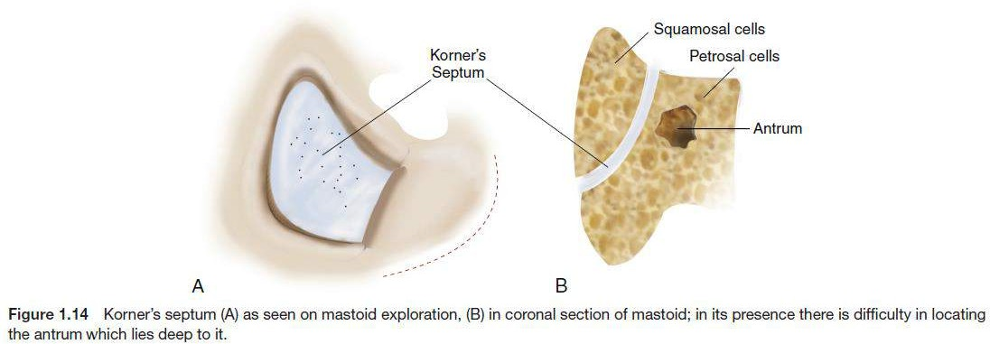
Perkembangan Mastoid
Mastoid berkembang dari tulang skuamosa dan petrosa. Septum Korner, memisahkan sel-sel squamosal superfisial dari sel-sel petrosus yang dalam. Antrum mastoid tidak dapat dijangkau kecuali septum Korner telah diambil.

Slide 22
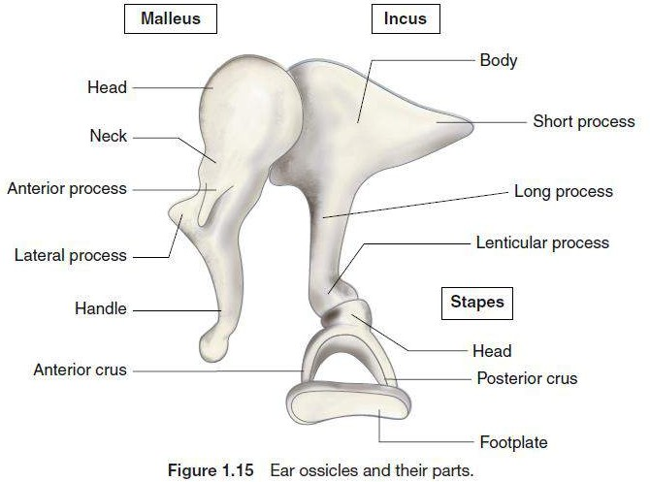
OSSICLES TELINGA TENGAH
Ada tiga ossicles di telinga tengah :
malleus
incus
stapes.
Oscicles menkonduksikan energy suara dari membran timpani ke jendela oval dan kemudian ke cairan telinga bagian dalam.

Slide 23
Muskulus intratimpani
Terdapat dua muskulus :
Muskulus tensor timpani
Muskulus stapedius

Slide 24
Pleksus Timpani
Pleksus timpani terletak di promontorium dan dibentuk oleh
cabang timpani dari glossopharyngeal
serabut simpatis dari pleksus di sekitar arteri karotid internal.
Pleksus timpani menginervasi persarafan ke permukaan medial membran timpani, cavum timpani, aircells mastoid dan tulang tuba eustachius.

Slide 25
Pleksus timpani juga membawa serat-serat sekretomotor untuk
kelenjar parotis
Nukleus saliva inferior → CN IX → Cabang timpani → Pleksus timpani
→ Nervus petrosal yang lebih kecil → Otic ganglion → nervus
Auriculotemporal → Kelenjar parotid.

Slide 26
Nervus Chorda Timpni
Ini adalah cabang dari nervus facialis yang memasuki telinga tengah melalui kanalikuli posterior, dan berjalan di permukaan medial membran timpani
Ini membawa indra perasa dari dua pertiga anterior lidah dan menginervasi serat-serat secretomotor ke kelenjar submaxilaris dan sublingual saliva

Slide 27
LAPISAN MIDDLE EAR CLEFT
Telinga tengah dilapisi ileh membran mukosa mulai dari
ossikles, muskulus, ligamen dan nervus.
Secara histologi :
-Tuba esthacius dilapisi oleh epitel bersilia
-Cavum timpani dilapisi oleh epitel columnar bersilia (a&i) kuboid (p)
-Epytympanium dan air cells mastoid dilapisi epitel tak bersilia

Slide 28
VASKULARISASI TELINGA TENGAH
Telinga tengah disuplai oleh 6 arteri, di mana dua di antaranya adalah
yang utama, yaitu:
Cabang timpani anterior dari arteri maksilaris yang mensuplai membran timpani.
Cabang stylomastoid dari arteri aurikularis posterior yang mensuplai telinga tengah dan aircells mastoid.

Slide 29
Empat pembuluh kecil adalah:
Cabang petrosal dari arteri meningeal medial (membentang di
sepanjang nervus petrosus).
Cabang timpani superior dari arteri meningeal medial yang melintang di sepanjang kanal untuk muskulus tensor timpani.
Cabang arteri kanalis pterygoid (mengalir di sepanjang tuba eustachius).
Cabang timpani dari karotid internal.
Vena mengalir ke pleksus vena pterigoid dan sinus petrosal superior

Slide 30
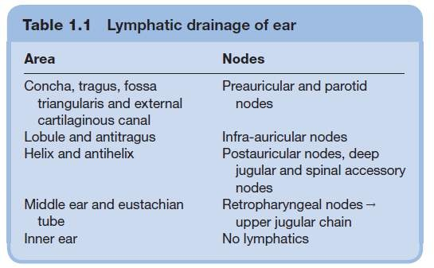
DRAINASE LIMFATIK DARI TELINGA

Slide 31
3. Telinga Dalam
Telinga bagian dalam atau labirin merupakan organ pendengaran dan keseimbangan yang penting. Terdiri dari tulang dan membranosa labirin. Membranosa labirin dipenuhi dengan cairan bening yang disebut endolymph, sementara ruang antara membran labirin dan tulang diisi dengan perilymph.

Slide 32
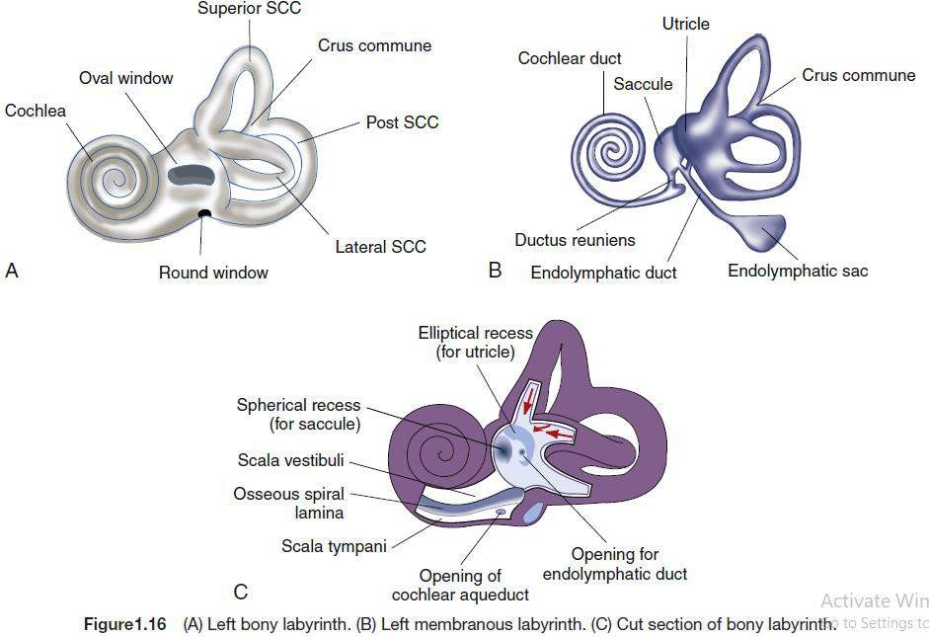
TULANG LABIRIN
Terdiri dari tiga bagian:
vestibular,
kanalis semisirkularis
koklea.

Slide 33
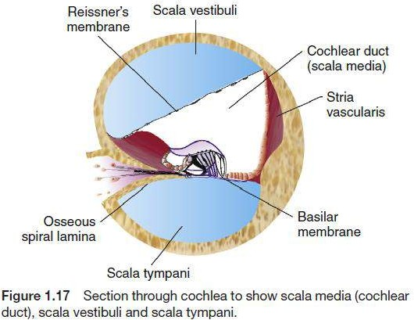
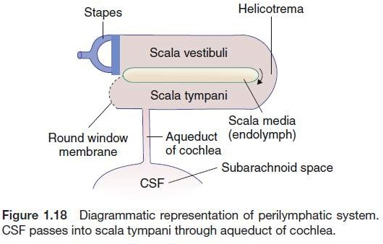
Tulang koklea berisi tiga kompartemen:
Scala vestibuli,
Scala timpani,
Scala media atau membrane koklea

Slide 34
MEMBRAN LABIRIN
Membran Laabirin
 |  |  | Duktus koklearis
 |  |  | Utrikulus dan Sakulus
 |  |  | Duktus Semisirkularis
 |  |  | Duktus Endolimfatik dan Sakus

Slide 35
Duktus koklearis
membran basilar, yang menyangga organ Corti;
membran Reissner, yang memisahkannya dari ruang depan skala; dan
vaskularis stria, yang mengandung epitel vaskular dan cairan sekresi endolymph.

Slide 36
Utrikulus Dan Sakulus
Utrikulus terletak di bagian posterior dari tulang vestibulum. Epitel sensoris utrikel disebut makula, makula merupakan organ yang mengatur percepatan linear dan deselerasi.
Sakulus juga terletak di tulang vestibulum. Epitelium sensorisnya juga disebut makula. Fungsi tepatnya tidak diketahui. Mungkin juga merespon akselerasi linear dan deselerasi.

Slide 37
Duktus Semilunaris
Duktus semilunaris berjumlah tiga dan terhubung tepat dengan ketiga kanal tulang. Mereka membuka di utrikulus. Ujung ampula dari setiap duktus mengandung tonjolan neuroepithelium yang menebal yang disebut krista ampullaris.

Slide 38
Duktus endolymphatic dan sakus
Duktus endolymphatic dibentuk oleh penyatuan dua duktus, masing- masing dari sakulus dan utrikulus. Bagian akhir berdilatasi untuk membentuk sakus endolymphatic. Sakus endolymphatic hal yang penting untuk operasi pada sindroma meniere.

Slide 39
CAIRAN TELINGA DALAM DAN SIRKULASINYA :
Perilymph menyerupai cairan ekstraseluler dan kaya Ion Na. Cairan ini mengisi ruang antara tulang dan labirin. Ini terhubung dengan CSF melalui aquaduktus koklealis
Endolymph mengisi seluruh labirin membranosa dan menyerupai cairan intraseluler, kaya ion K. Endolymph disekresikan oleh sel-sel sekretorik dari vaskularis stria

Slide 40
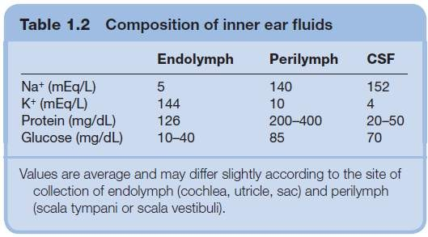

Slide 41
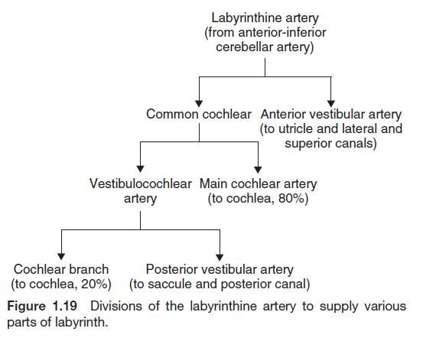
VASKULARISASI LABIRIN

Slide 42
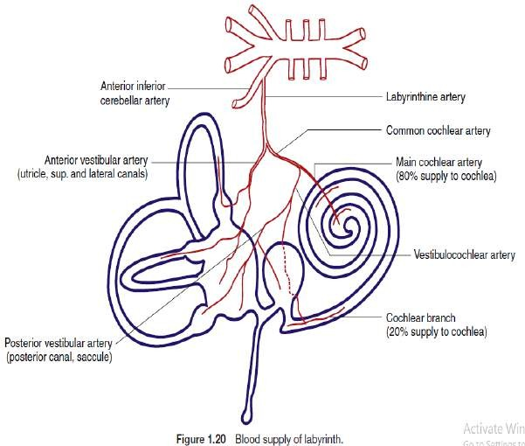
Perlu dicatat bahwa:
Suplai darah ke telinga bagian dalam tidak bergantung pada suplai darah ke telinga tengah dan tulang otik, dan tidak ada sirkulasi silang antara keduanya.
Suplai darah ke koklea dan vestibular dilakukan secara segmental, oleh karena itu, kerusakan iskemik bisa terjadi pada organ- organ ini menyebabkan gejala koklea atau vestibular.

Slide 43
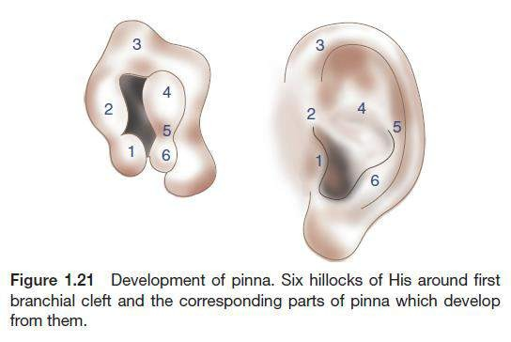
4. PERKEMBANGAN TELINGA
Daun telinga- sekitar minggu ke-6 m kehidupan embrionik,
MAE - terbentuk pada saat usia embrio 16 minggu,
Membran timpani berkembang dari semua tiga lapisan germinal.
Lapisan epitel luar terbentuk oleh ektoderm, lapisan mukosa bagian dalam oleh endoderm dan tengah, lapisan fibrous dibentuk oleh mesoderm.

Slide 44
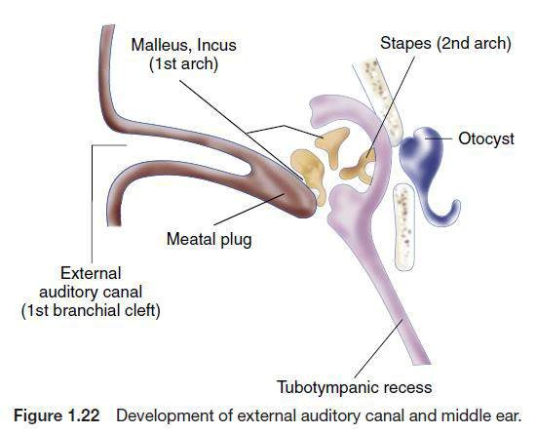
Celah telinga tengah - Tabung eustachius, cavum timpani, sel-sel udara antrum dan mastoid berkembang dari endoderm yang muncul dari yang pertama dan sebagian celah pharyngeal kedua
Malleus dan incus berasal dari mesoderm stapes
Telinga bagian dalam - Perkembangan telinga bagian dalam dimulai di minggu ke-3 kehidupan janin dan selesai pada tanggal 16 minggu.

Slide 46
Sumber AC suara
BC
Fisiologi Pendengaran
Organon corti
OTAK
Proses Mendengar:
Sumber suara ditangkap oleh aurikula
Diteruskan mell CAE dan mengetarkan Membrana Timpani
Getaran MT diteruskan oleh tulang pendengaran ke ”Organon Corti” melalui foramen ovale
Dari Organon Corti suara diteruskan ke otak melalui saraf pendengaran Disini terjadi perubahan energi mekanik menjadi menjadi energi listrik.

Slide 47
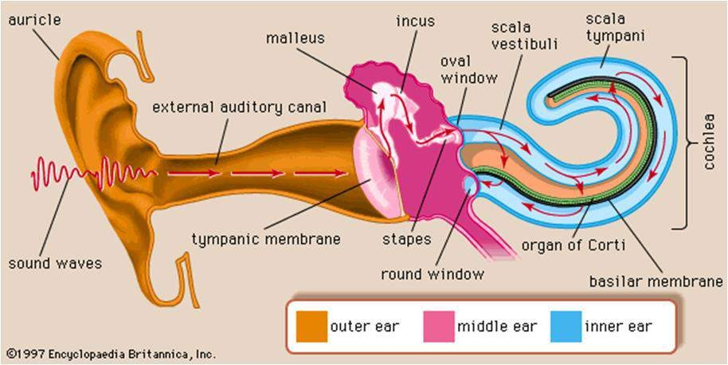

Slide 48
Skema Proses Mendengar
Sumber suara
Aurikula
CAE
MT
Tulang kepala
Tulang Pendengaran
ORGANON CORTI
Lobus temporalis superior
N.Koklearis

Slide 49
PEMERIKSAAN TELINGA
Inspeksi : daun telinga, liang telinga Palpasi: dauntelinga, tragus, retroaurikuler Otoskopi: liang telinga, membrane timpani Pemeriksaan garputala: CHL, SNHL
Timpanometri, ETF, reflek akustik: telinga tengah Audiometri: jenis dan derajat gangguan pendengaran OAE : fungsi outer hair cell
BERA

Slide 50
ANATOMI TELINGA DALAM

Slide 51
Telinga
Luar
Tengah
Dalam
Auricula
Cavitas tympanica propia
Labyrinthus osseus
Labyrinthus membranaceus
Meatus acusticus
externus
Recessus
epitympanicus
Cochlea
Labyrinthis
vestibularis
Membran tympani
Tulang2 pendengaran
Vestibulum
Ductus semicircularis
Canalis semicircularis
Labyrinthus cochlearis

Slide 52
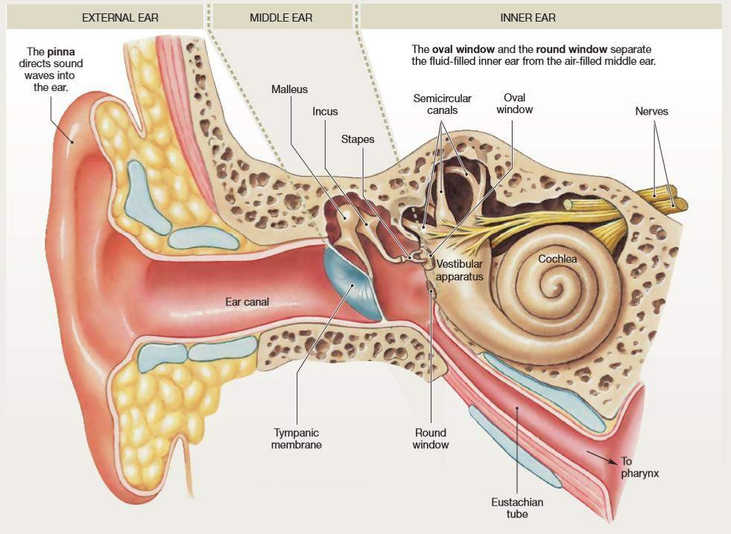

Slide 53
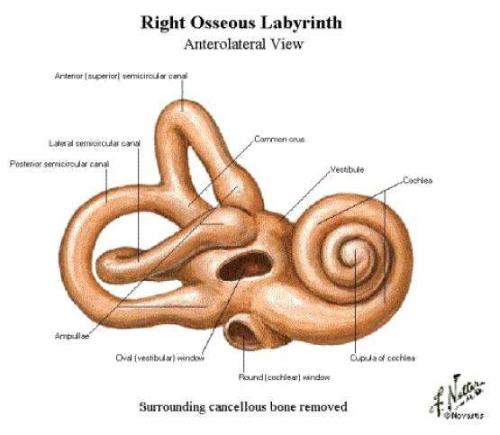

Slide 54
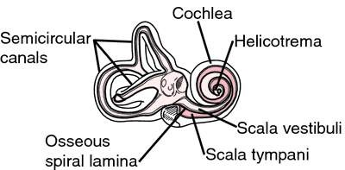
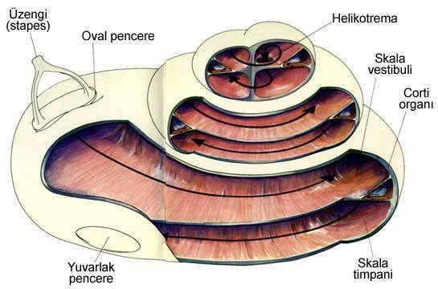
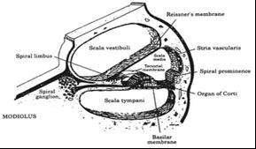

Slide 55
Internal Ear
MEMBRANOUS LABYRINTH
The labyrinth contains endolymph, a watery fluid similar in composition to intracellular fluid
consists of more parts than does the bony labyrinth: Vestibular labyrinth: utricle and saccule, two small communicating sacs in the vestibule of the bony labyrinth Three semicircular ducts: in the semicircular canals Cochlear labyrinth: cochlear duct in the cochlea.

Slide 56
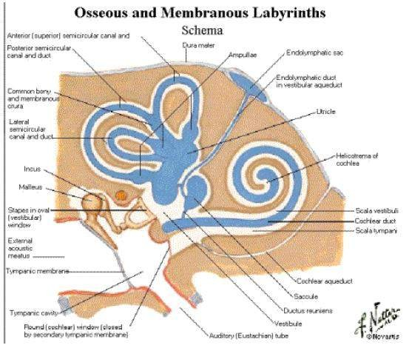
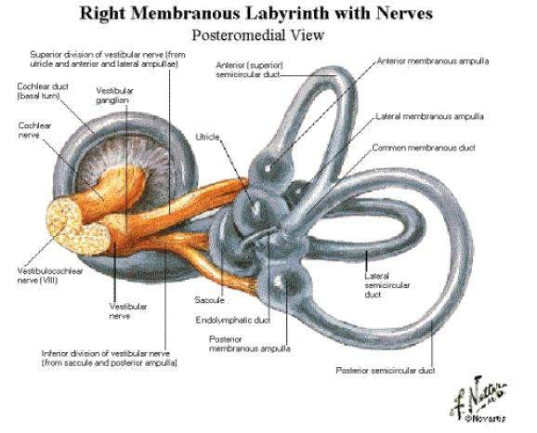
LABYRINTHUS MEMBRANASEUS

Slide 57
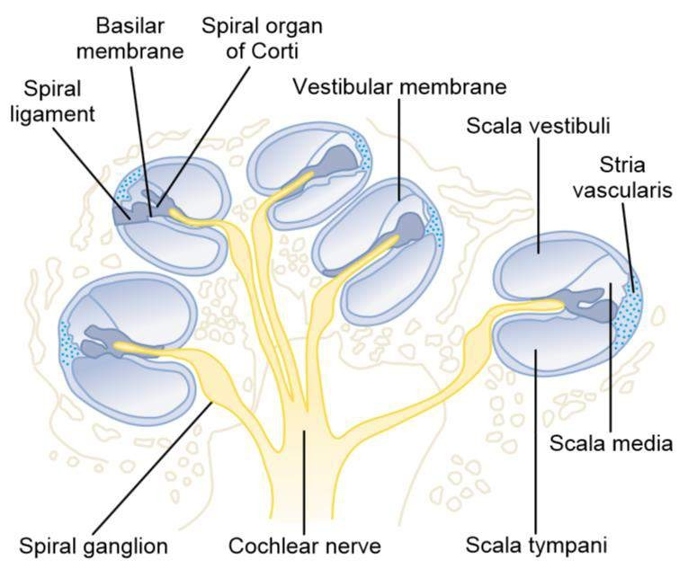
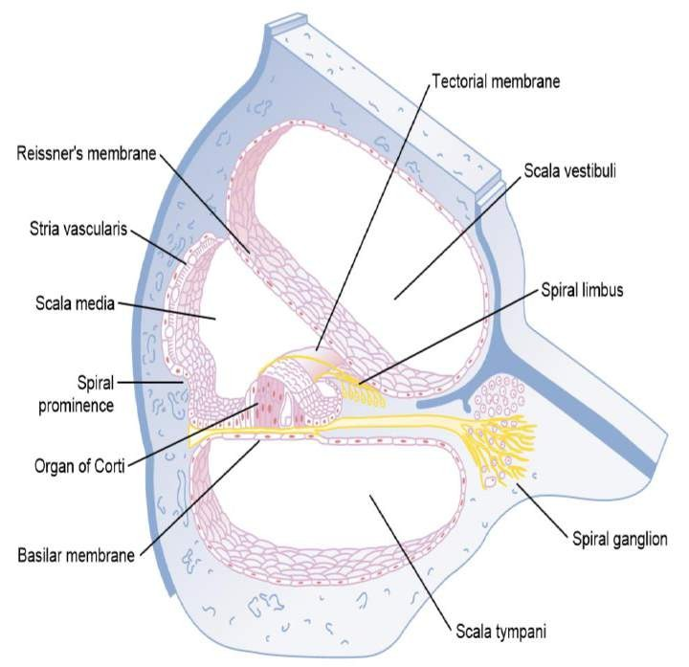

Slide 58
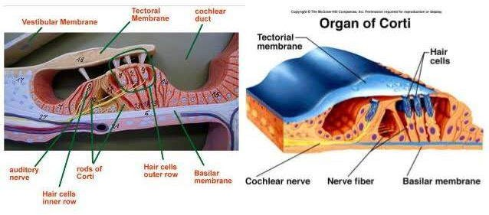

Slide 59
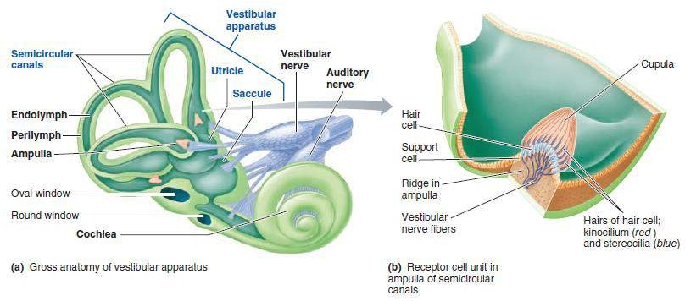

Slide 60
Fisiologi pendengaran dan keseimbangan

Slide 61
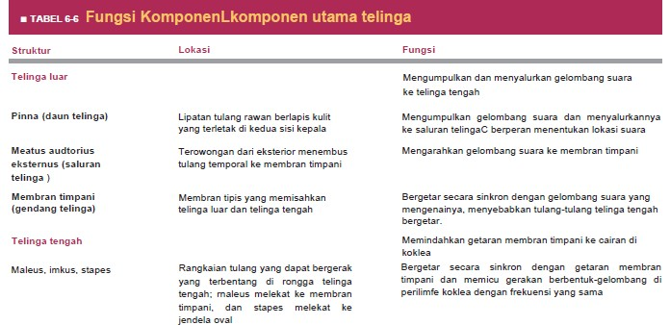

Slide 62
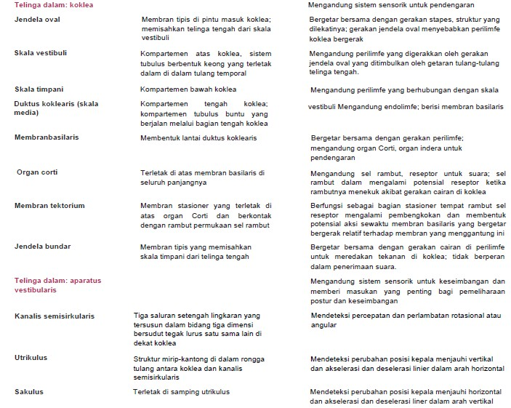

Slide 63
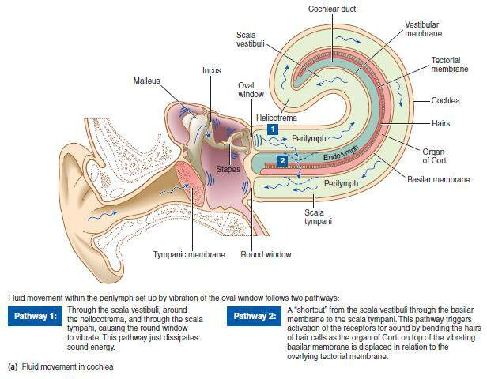

Slide 64
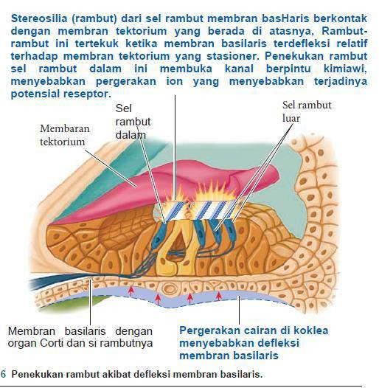

Slide 65
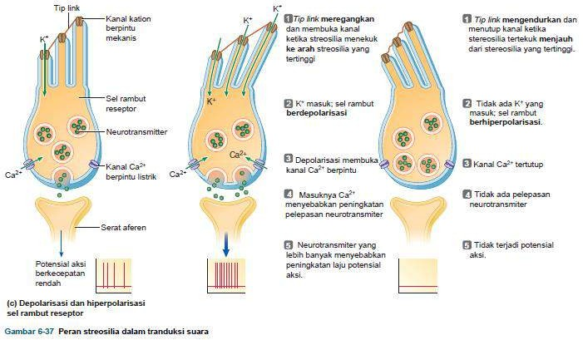

Slide 66
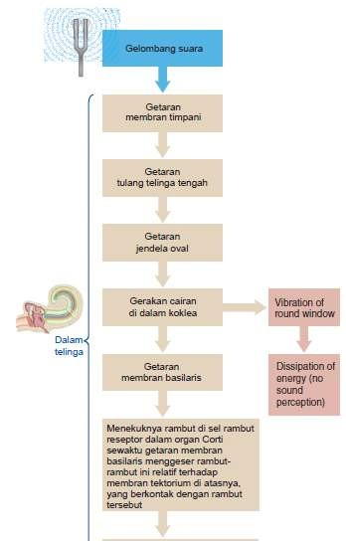
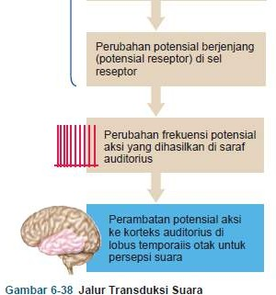

Slide 67
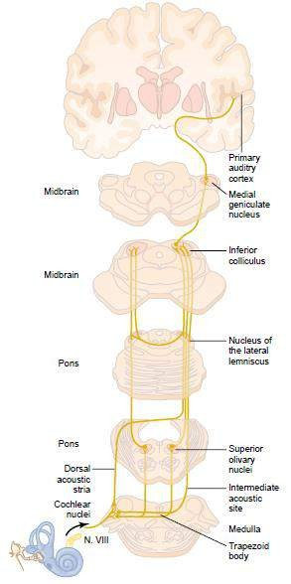
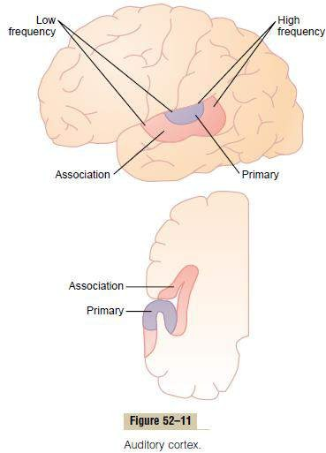

Slide 68
FISIOLOGI KESEIMBANGAN

Slide 69
Vestibular apparatus

Slide 70
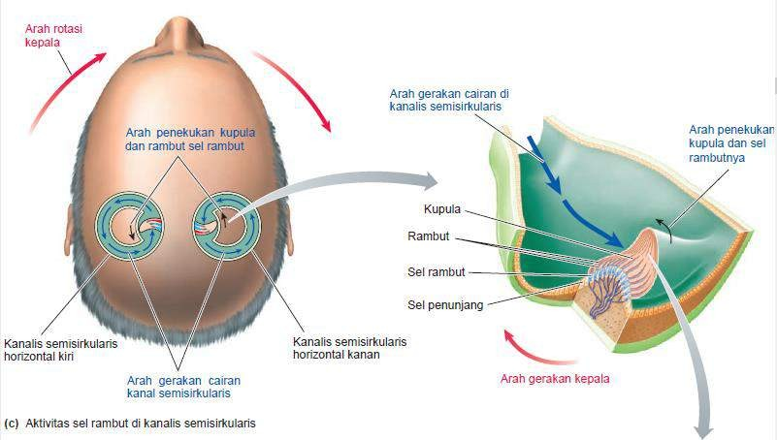

Slide 72
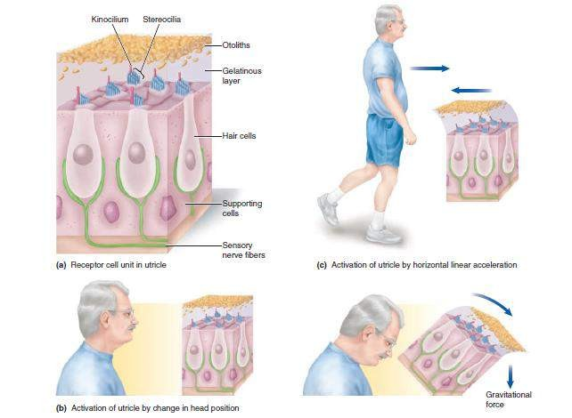

Slide 73
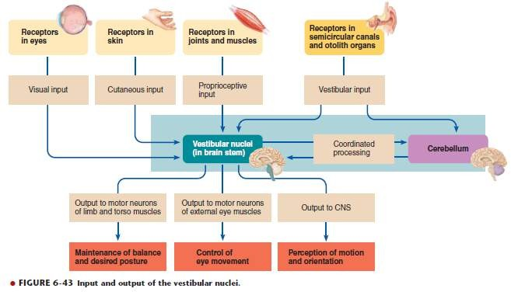

Slide 74
THANKYOU

Slide 76
Terima kasih.

